Slide 1
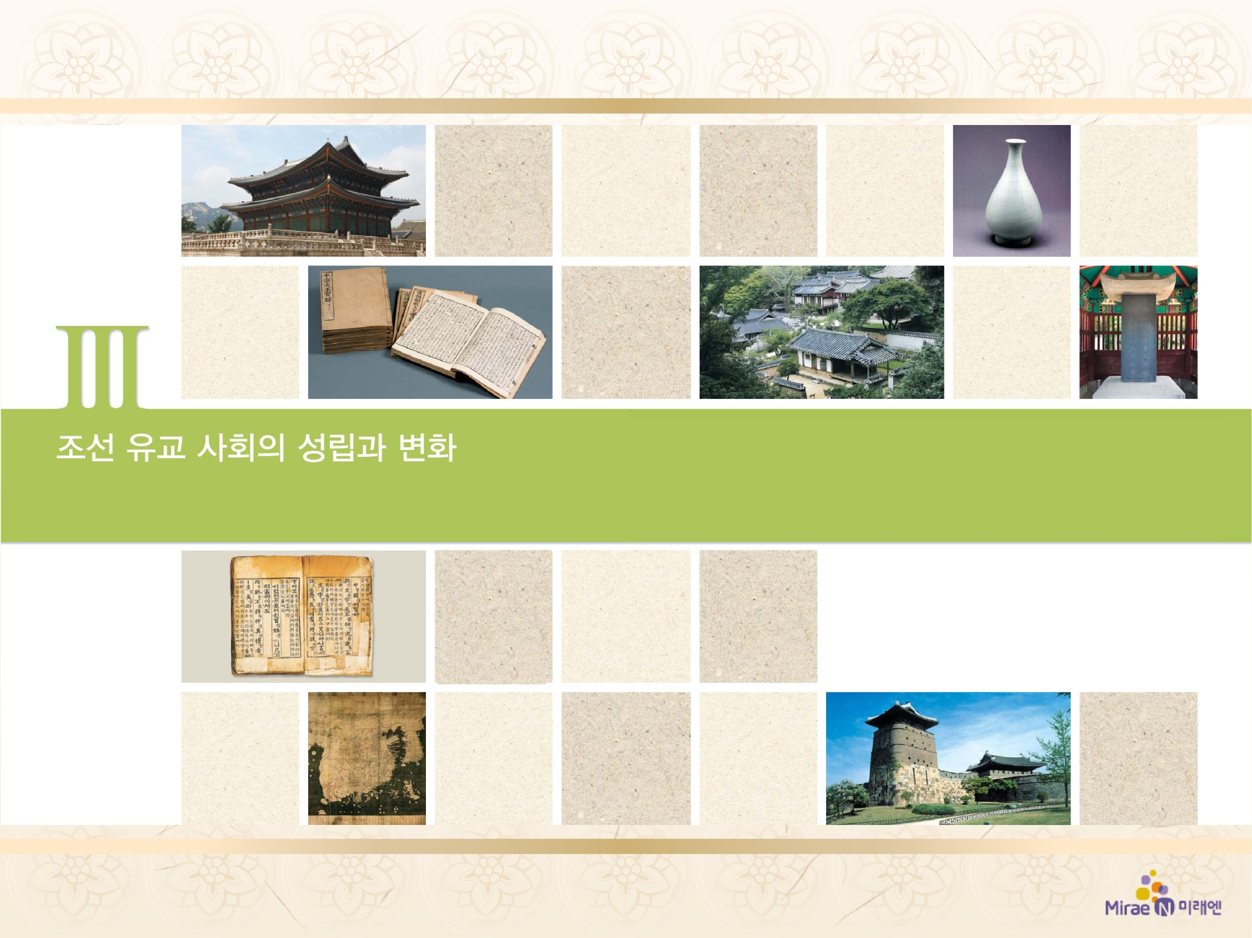
1. 조선의 건국과 통치 체제의 정비
조선 초기의 대외 관계
4

Slide 2



조선이 명과의 관계에서 사대의 원칙 아래 실리를 추구하였음을 이해할 수 있다.
조선이 여진과 일본과의 외교에서 회유책과 강경책을 함께 펼치는 교린 정책을 펼쳤음을 알 수 있다.

Slide 3

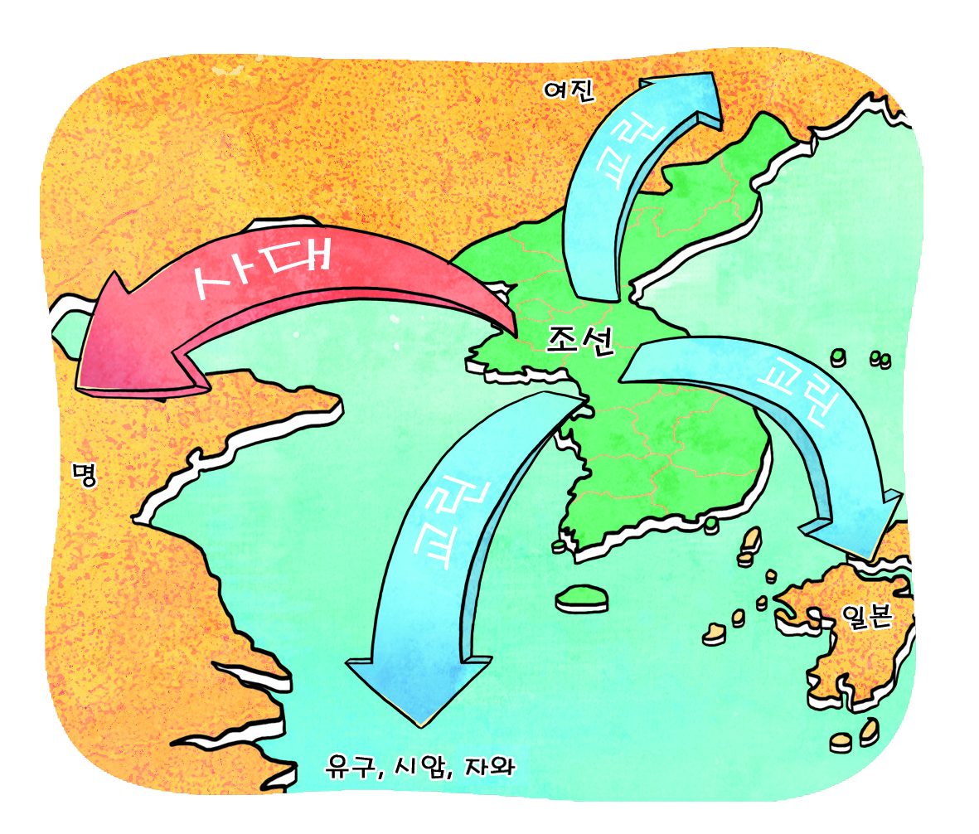
조선의 건국과 통치 체제의 정비
조선 초기의 대외 관계
(114쪽)
4
오직 어진 자만이 대(大)로서 소(小)를 섬길 수 있고, 오직 지혜로운 자만이 소(小)로서 대(大)를 섬길 수 있습니다.
대로서 소를 섬기는 자는 천하를 보전할 수 있고, 소로서 대를
섬기는 자는 그 나라를 보전할 수 있습니다.
- “맹자” -
동해
황해

Slide 4

조선의 건국과 통치 체제의 정비
조선 초기의 대외 관계
(114쪽)
4
명과의 관계
① 태조: 요동 정벌 추진
② 태종 이후: 친선 관계 유지 → 왕권 확립과 국가 안정 목적
③ 사대 외교
ㆍ조공: 경제적ㆍ문화적 교류 → 선진 문물 수용 통로, 일종의
공무역
ㆍ책봉: 국왕의 지위를 인정받는 형식적 절차 → 정치 안정에
도움

Slide 5
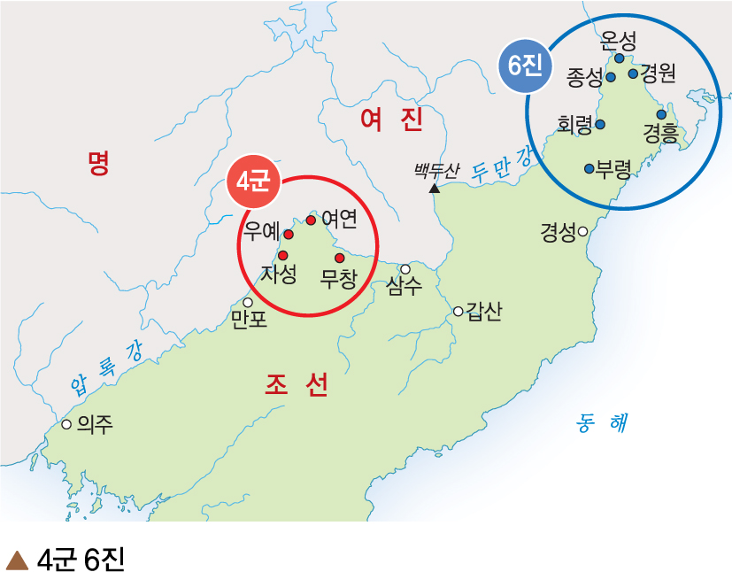
조선의 건국과 통치 체제의 정비
조선 초기의 대외 관계
(115쪽)
4
2. 4군 6진 개척
① 여진과의 관계: 교린 정책
ㆍ회유책: 귀순 장려, 교역 허용
(무역소 설치, 사절 왕래를 통한
교역)
ㆍ강경책: 4군 6진 개척(오늘날
의 국경 확정)
② 사민 정책 추진: 북방 개척과
국토의 균형 발전 추구, 지역
방어 체제 확립 목적

Slide 6
조선의 건국과 통치 체제의 정비
조선 초기의 대외 관계
(115쪽)
4
3. 일본에 제한된 교역 허용
① 일본과의 관계: 교린 정책
ㆍ강경책: 대마도 토벌(이종무)
ㆍ회유책: 3포 개방 → 제한된 교역 허용
② 동남아시아와의 교류: 조공 형식으로 토산품을 가져와
교역

Slide 7

왜란과 호란의 극복
입니다.
1

